Slide 1
Beveiliging van de informatie en beveiliging tijdens reizen
Integratieset H3SE
Module TCNT 1.2

Slide 2
Doelstellingen van de module
Aan het einde van deze module:
kent u de voornaamste beveiligingsrisico's van de kantooractiviteiten;
kent u de voornaamste beveiligingsrisico's van reizen en missies in het buitenland;
bent u in staat om u te informeren over de specifieke maatregelen die afhankelijk van de bestemming van uw reis moeten worden genomen.

Slide 3
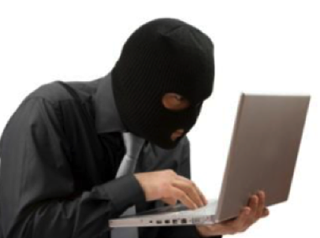
Enkele cijfers inzake de informatie-activa
2014: Edward Snowden openbaart dat de Amerikaanse inlichtingendienst zich heeft gericht op de Total-groep en op andere industriële groepen (Thales, Siemens enz.).
30%: dat is de gemiddelde stijging per jaar van gerichte diefstallen van draagbare computers met gevoelige informatie tussen 2006 en 2014.
3: zonder beschermende maatregelen, is het mogelijk om gevoelige informatie te verkrijgen via een keten van maar drie personen.
20%: het percentage aanvallen gericht op strategische informatie uitgevoerd door personen die niet tot de onderneming behoren maar in de vestiging aanwezig waren.

Slide 4
BESCHERMING TEGEN INDRINGERS (FYSIEK EN DIGITAAL)
Bescherm de toegang tot de ruimten, draag altijd uw badge, open geen deur voor een onbekende.
Houd gevoelige gegevens en documenten achter slot en bevestig de diefstalbeveiliging van uw computer.
Leer uw wachtwoord uit het hoofd en schrijf het niet op een post-it.
Gebruik de e-mailservice niet voor niet-professionele berichten.
Geef nooit gevoelige informatie per telefoon.
Wantrouw elke verdachte e-mail, vooral als gevoelige informatie wordt gevraagd en klik niet op links of bijgevoegde fichiers.
Wees discreet bij gesprekken in het openbaar.
Geen enkel beveiligingssysteem is doeltreffend zonder de participatie van iedereen.

Slide 5
DE VERTROUWELIJKHEIDSNIVEAUS
Niveau 0: Openbaar, bijv. persberichten.
Niveau 1: Intern, bijv. het intranet of de referentiedocumenten.
Niveau 2: Beperkt tot bepaalde gemachtigde medewerkers (documenten in verband met de exploratie, een project of de strategie).
Niveaus 3 en 4: geen exact voorbeeld, het is vertrouwelijk (3) (zoals bedragen in antwoord op aanbestedingen) of strikt geheim (4)!

Slide 6
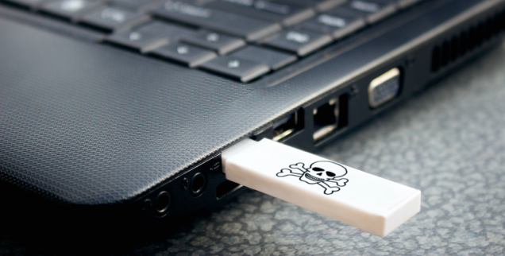
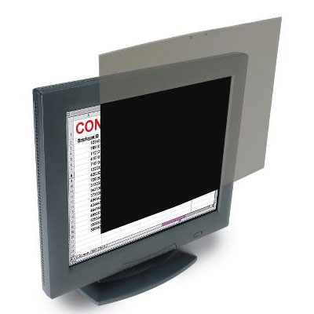
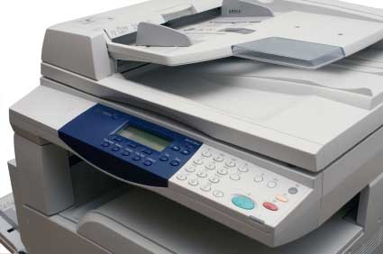
DE INFORMATICAVOORSCHRIFTEN (1/2)
Laat nooit een derde verbinding maken op uw werkplek en zelfs geen geheugendrager aansluiten. Voer een document van een derde altijd in via uw eigen usb-stick.
Zorg ervoor dat uw gevoelige informatie in een virtuele kluis is geplaatst (bijvoorbeeld met Security Box).
Let erop dat geen enkele derde het scherm van uw draagbare computer kan lezen door een privacy-filter aan te brengen.
Afdrukken van documenten: laat geen documenten in de printer liggen. Gebruik voor gevoelige documenten een usb-printer in het eigen kantoor.

Slide 7
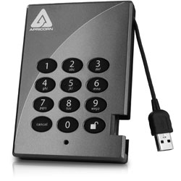
DE INFORMATICAVOORSCHRIFTEN (2/2)
Sociale netwerken (Facebook, Twitter enz.):
Deel geen professionele informatie die ten koste van de groep kan worden gebruikt.
Wees voorzichtig en publiceer geen informatie die u niet zou vertellen aan een onbekende op straat…
Vermijd gevoelige informatie mee te nemen op reis. Gebruik bij voorkeur een versleutelde ruimte op het Total-netwerk, of zo nodig een versleutelde usb-stick die u voortdurend in uw bezit houdt. Dit vermindert het risico als uw computer wordt gestolen of uw harde schijf wordt gekopieerd (wettelijk in de VS, China, Israël enz.).

